Slide 1
課題解決型演習
2025/1/6
鈴木真

Slide 2
今回の目標
担当範囲の確認
Q1, 2: 宮下
Q3~5: 鈴木
実装・評価

Slide 3
目次
問題の種類と担当範囲
SPARQLの処理
OpenAI APIの処理
Q3処理
Q3結果
Q4処理
Q4結果

Slide 4
問題の種類
宮下
鈴木
未定
Multi Choise
Q1: 何回出入りしたか
Q2: 何回actionしたか
Q3: roomに入った後で、最初に何をしたか
Q4: roomに入る直前に何をしたか
Q5: ある時間帯で、どこにいたか/何を持っていたか
Caption: 最適なキャプションは
YesNo
Q1: n回roomに入ったのが正しいか
Q2: n回actionしたのは正しいか
Q3: roomに入った後で最初にしたactionが正しいか

Slide 5
SPARQLの処理: 全体
Eventの数の取得
Placeの取得
Actionの取得
時間の取得

Slide 6
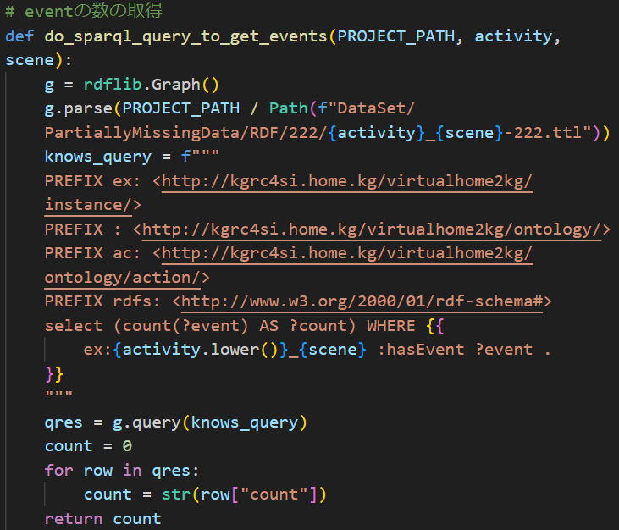
SPARQLの処理: Event
Activityには複数のイベントがあり、
それらすべてにおいて、情報の取得をするためにイベント数を取得

Slide 7
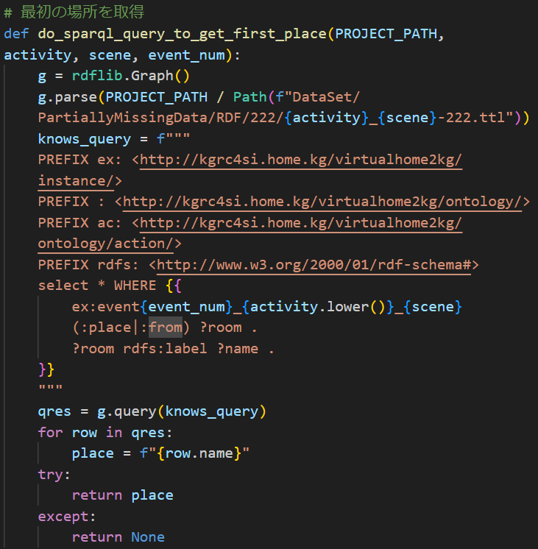
SPARQLの処理: Place
イベントのはじめの場所の取得

Slide 8
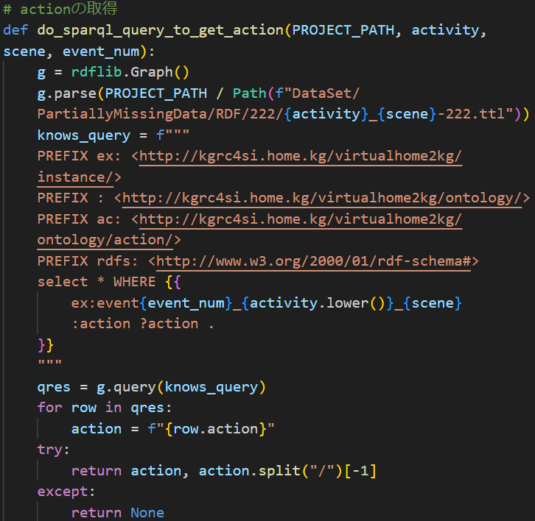
SPARQLの処理: Action
イベントの行動の取得

Slide 9
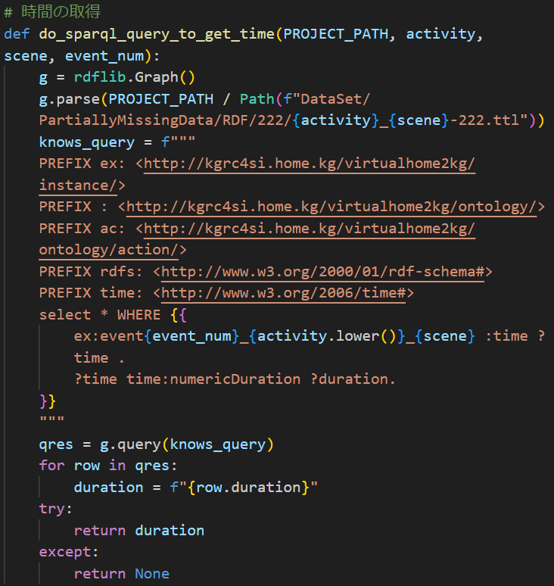
SPARQLの処理: 時間
イベントの行われた時間(期間)の 取得

Slide 10
OpenAI APIの処理
SPARQLで情報を取得できなかったときの補完手段
Place: シーンごとにfew-shot学習(4枚)
Action: Zero-shotの画像分類

Slide 11
Q3の処理
Roomに入った後で最初にした行動は
Activityのeventごとにループ
Place, actionの取得
時間の取得
PlaceがNoneの時にGPT補完
Placeが現在とひとつ前の時刻で目標の場所の時
Actionがwalk, ActionXXX[0,1,2,3], Noneの時にGPT補完
ループを抜ける

Slide 12
Q3の結果
Method | Accuracy(%)
GPT補完なし | 65
GPT補完あり(place) | 55
GPT補完あり(place, action) | 50
※20回試行

Slide 13
Q4の処理
Roomに入る直前にした行動は
Activityのeventごとにループ
Place, actionの取得
時間の取得
ActionがActionXXX[0,1,2,3], Noneの時にGPT補完
Placeが目標の場所の時
前回のactionを解答にする
ループを抜ける

Slide 14
Q4の結果
Method | Accuracy(%)
GPT補完なし | 65
GPT補完あり(place, action) | 65
※20回試行

Slide 15
確認事項
actionとして該当する行動はどれなのか
Q3ではwalkは除外されていそうだが、Q4は含まれている
From, toの両方をとって考えてみる
actionの中にActionXXX[0,1,2,3]が存在している
SPARQLクエリを投げたときに何もないのとは別に、 ActionXXXがある
Noneについては具体的な例を見つけて報告
答えがおかしい部分があると思われる←kitchenに入った後kitchen以外にいてもよいのか？
Q3: scene5_day9など
Video: https://kgrc4si.home.kg/Movie/movies5.0.2/FoodPreparation/scene5/movies/Cook%20carrot1_0.mp4
Questionに含まれるactionは利用してよいのか？
Prompt, ループの条件に加えていい
Placeの情報をopenaiで取得するときに後ろの70%がいい(東北大)

